Slide 1
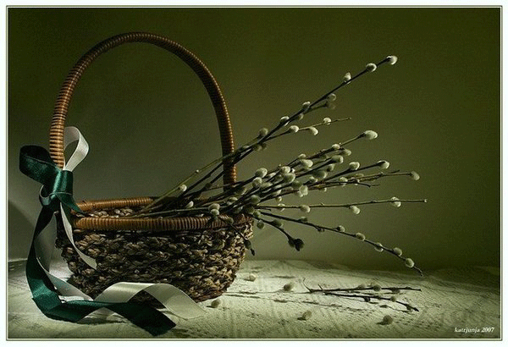
Вербочка пушистая
раскинулась кругом…
Интерактивная
викторина-сборник
стихов
для учащихся
5-11 классов
Автор:
Ольга Михайловна Степанова
учитель английского языка
МБОУ «Цивильская СОШ №1
имени Героя Советского Союза
М.В. Силантьева»
города Цивильск Чувашской Республики
2016

Slide 2
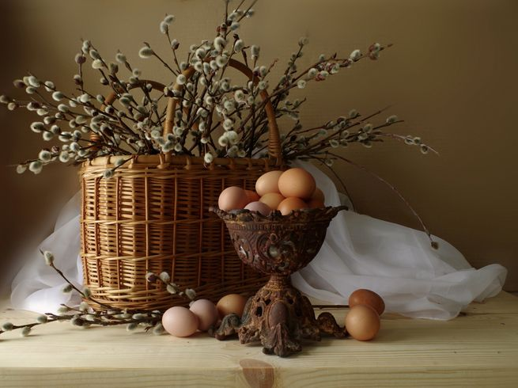
Нет в России пальм зелёных, лишь берёзоньки да клёны,
Да пушится над водой верба веткой молодой.
Верба
ветки дарит нам – отнесём их
в Божий храм,
И под
колокольный …
Их положим у икон.
звон

Slide 3
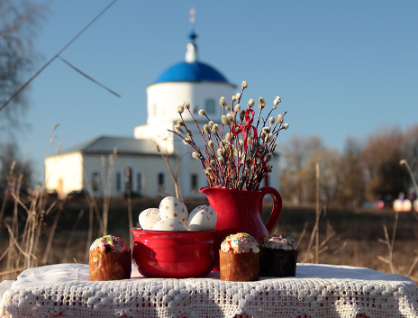
Воскресенье вербное
Наступило вновь,
Пусть с цветами первыми
В дом войдет … .
любовь

Slide 4
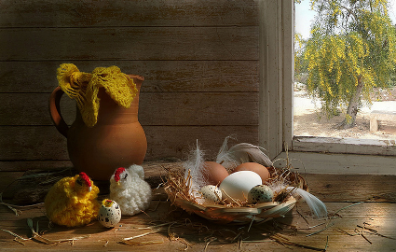
Уж верба вся пушистая
Раскинулась кругом;
Опять … душистая
Повеяла крылом.
весна

Slide 5
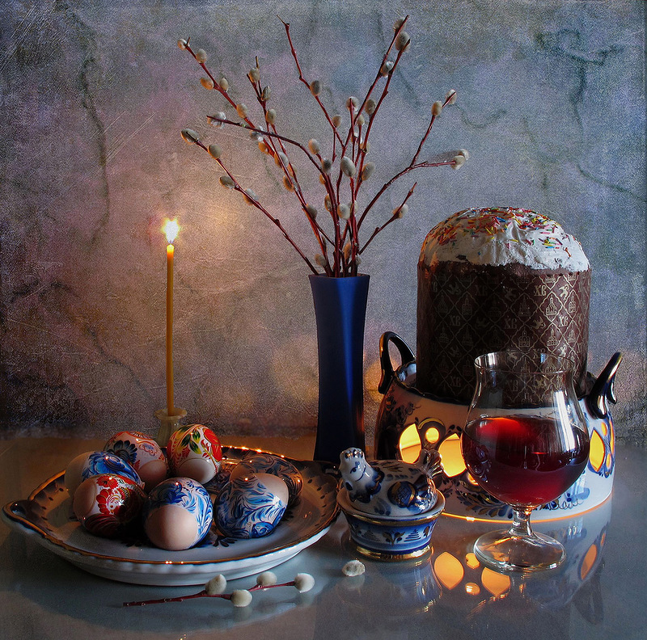
Праздничный день за неделю до Пасхи.
Ветер весенний беспечен и ласков.
Люди нарядные
в … идут,
Вербы букеты с собою несут.
церкви

Slide 6
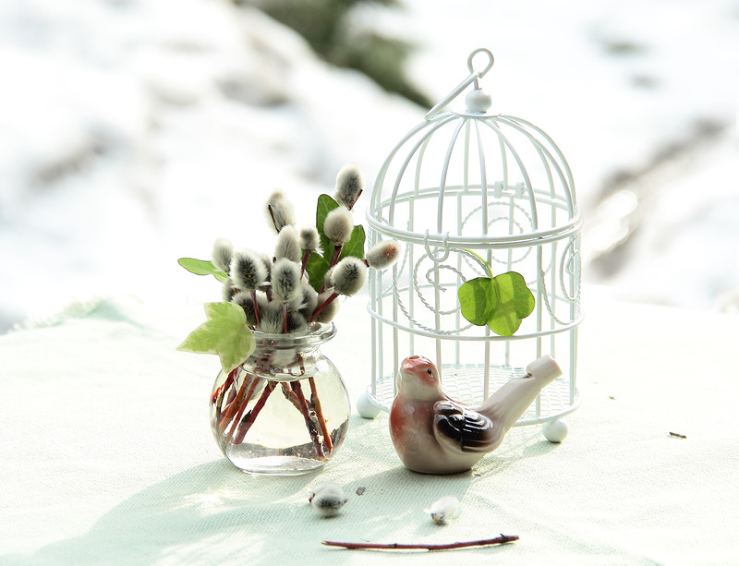
Пораньше нужно
нынче встать –
Кругом такая … !
Скорее в храм – вербу освятить,
Всем сердцем
Господа хвалить!
благодать

Slide 7
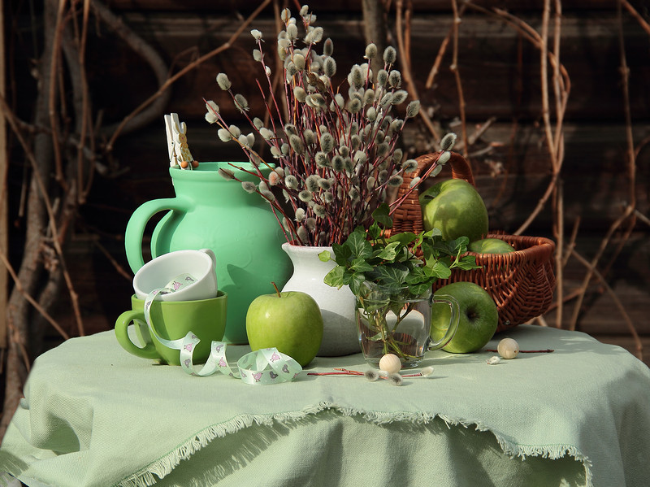
Сегодня благодать стоит над миром,
Смеются птицы, и поет душа,
А верба машет веточкой призывно —
Она, как … солнца, хороша!
лучик

Slide 8
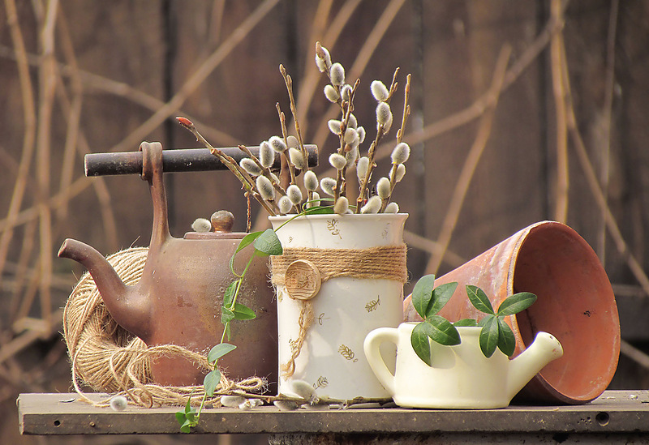
Одна неделя до конца Поста,
Несут все вербу в церкви неспроста:
Весны подарок –
… очищенья,
От всех болезней разом избавленье.
символ

Slide 9
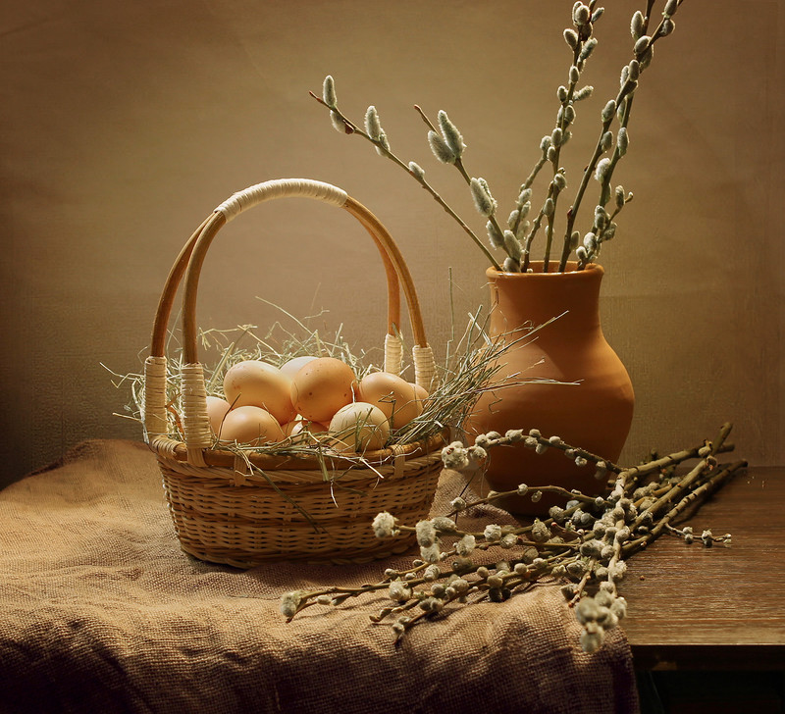
Верба, верба, верба, верба зацвела.
Это значит, — верно,
Что весна пришла.
Это значит —
верно,
Что зиме
конец.
Самый,
самый
первый
Засвистел … .
скворец

Slide 10
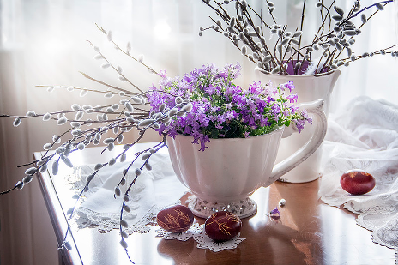
Весна еще не сшила
Лесам, полям рубашки,
Лишь верба распустила
Кудрявые … .
барашки

Slide 11
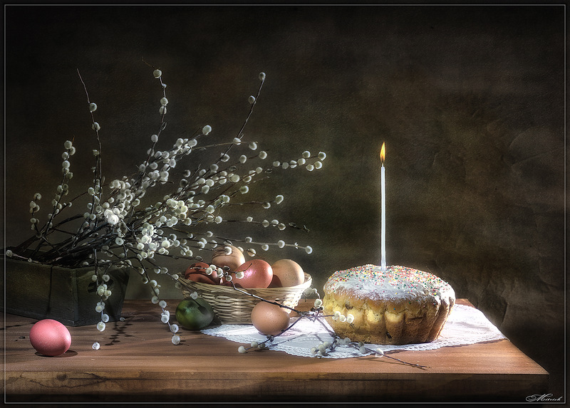
Сиянье, плеск и щебет во дворе...
А верба вся в пушистом серебре:
Вот-вот сорвутся да и улетят
Комочки этих сереньких утят.
Притронешься,
погладишь —
как нежны
Доверчивые
… весны!
первенцы

Slide 12
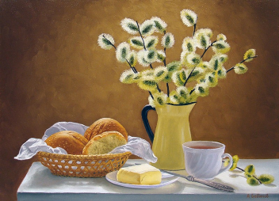
Золотого шёлка платьице,
Свет очей – голубизна.
Вербе,
солнечной
красавице,
Улыбается
… !
Весна

Slide 13
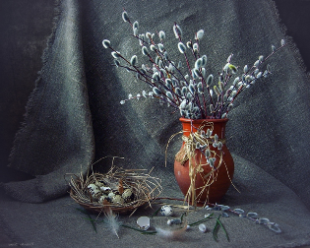
Мир стал бы тусклее, наверное,
Без этих чудесных минут.
Пушистые … вербные,
Ласкаясь, к ладоням прильнут.
зайчики

Slide 14
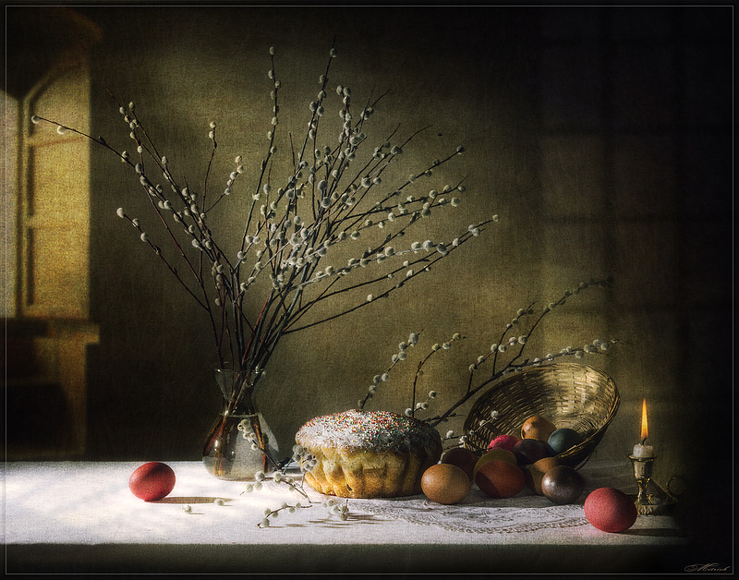
Верба, верба – наша пальма –
Ты на вид совсем проста!
Но тобою мы встречаем
К нам грядущего Христа.
Потому и отдаём мы
Каждый год, весною, вновь
Белой вербе нашу нежность,
Нашу ласку и … .
любовь

Slide 15
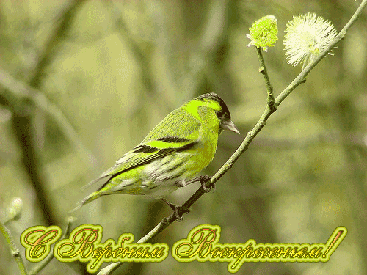

Slide 16
Источник
http://pozdrav.a-angel.ru/prazdniki/pozdravleniya-s-verbnym-voskresenem-5.html
http://www.zanimatika.narod.ru/RF2_verba.htm
http://detskiychas.ru/stihi/stihi_pro_verbu/

